Slide 1
香港考評局程序
香港中學文憑考試
教育局
系統及資訊管理組

Slide 2
模組選單

Slide 3
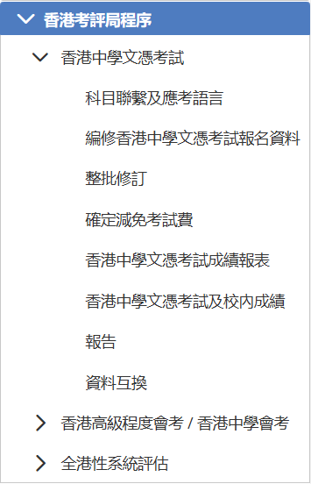
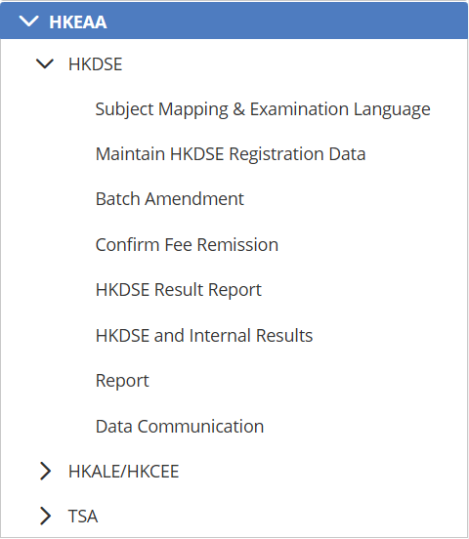
香港考評局程序 – 模組選單

Slide 4
優化功能

Slide 5
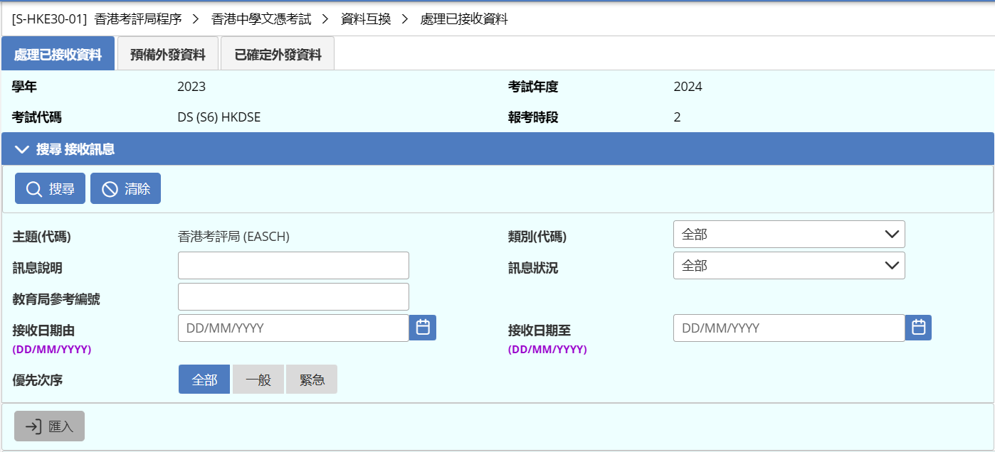
香港考評局程序 – 搜尋介面
按此處可隱藏或顯示介面

Slide 6
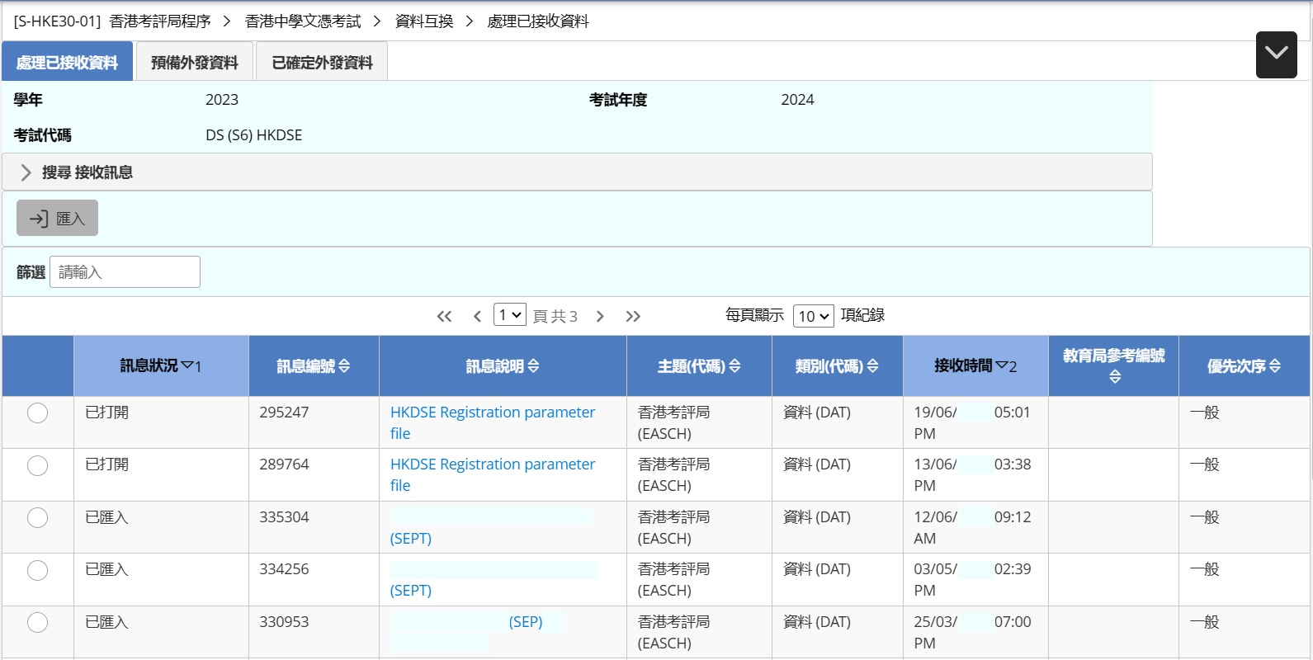
香港考評局程序 – 摺疊式搜尋介面
按此處可隱藏或顯示介面

Slide 7
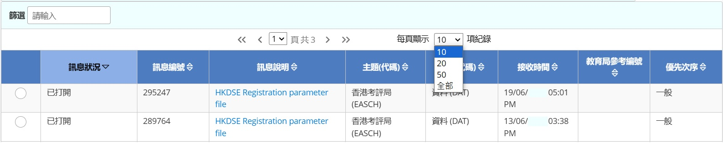
香港考評局程序 – 每頁顯示多少項
選擇每頁顯示紀錄數目

Slide 8
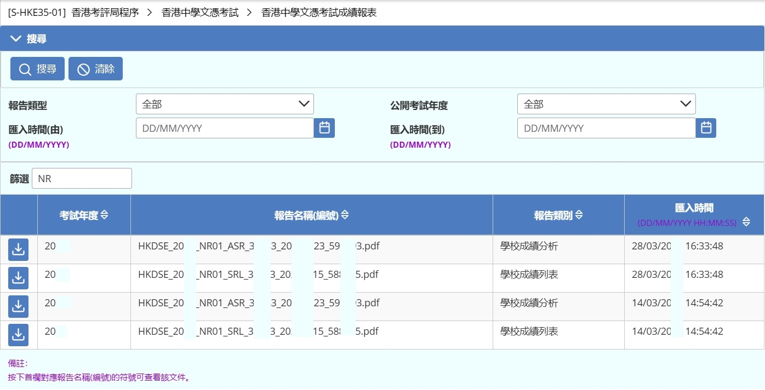
香港考評局程序 – 篩選功能

Slide 9
香港考評局程序 – 多重排序
1. 長按住CTRL
2. 先按訊息狀況
3. 再按接收時間

Slide 10
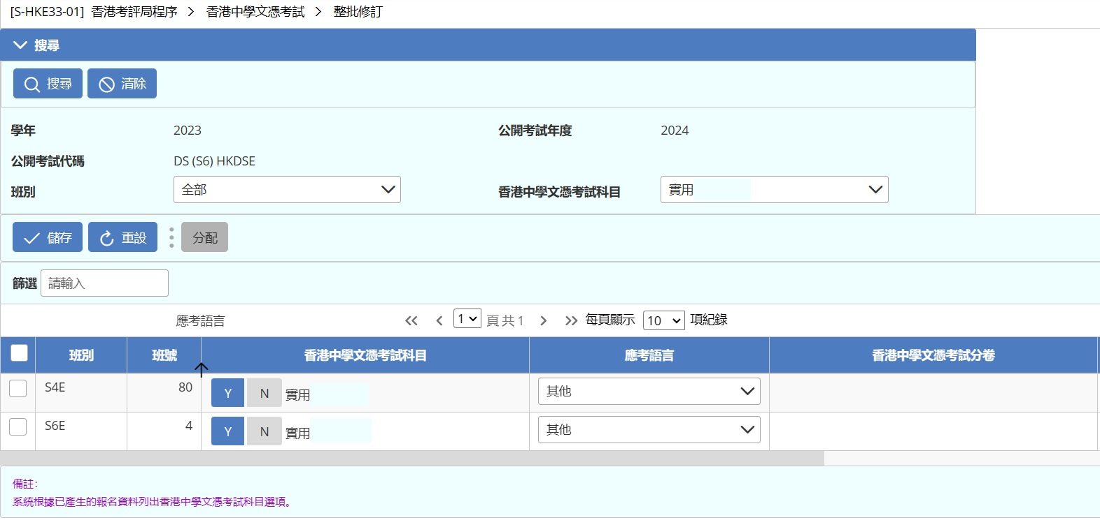
香港考評局程序 – 欄位自訂排列
2. 然後拖拽欄位
1. 先按住欄位標題

Slide 11
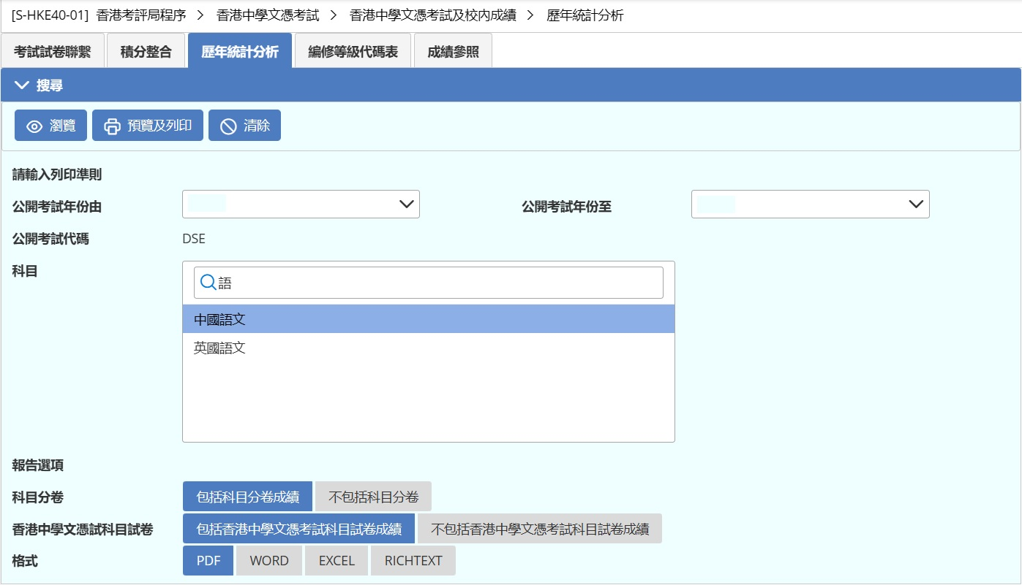
香港考評局程序 – 選項搜尋
見到有放大鏡，就代表可以搜尋

Slide 12
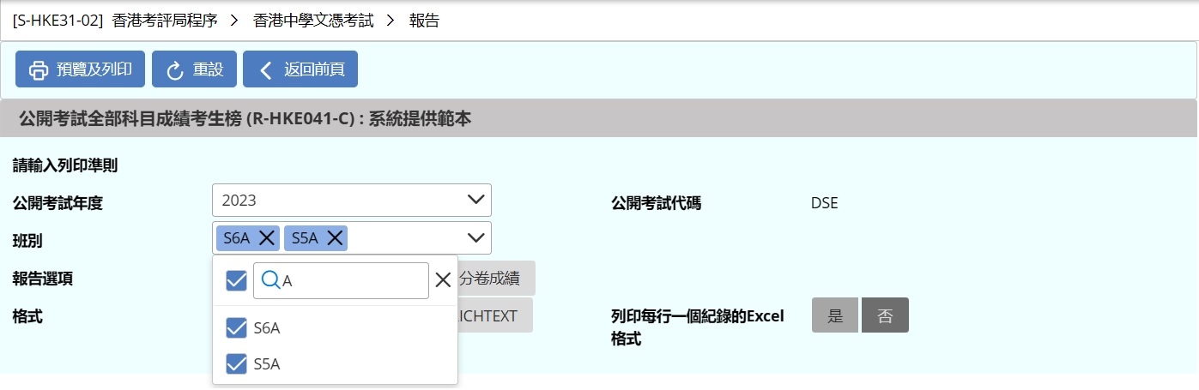
香港考評局程序 – 選項剔選
部份選項加入剔選方格

Slide 13
完

